Slide 1
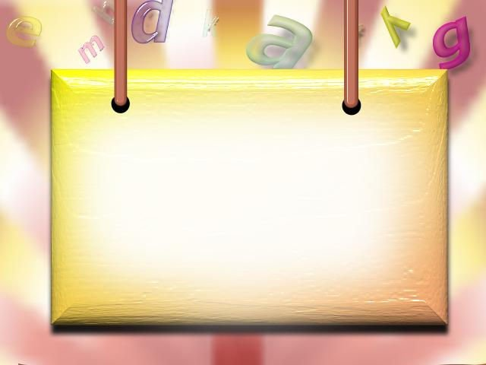

13、动手做做看

Slide 2
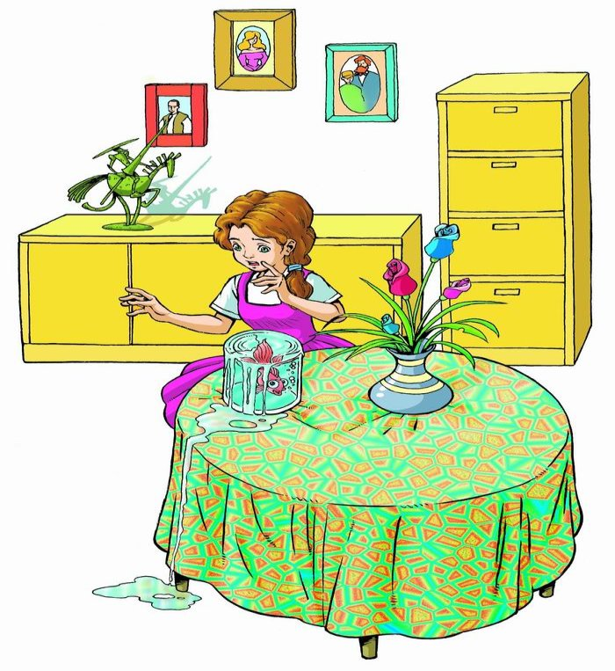

Slide 3
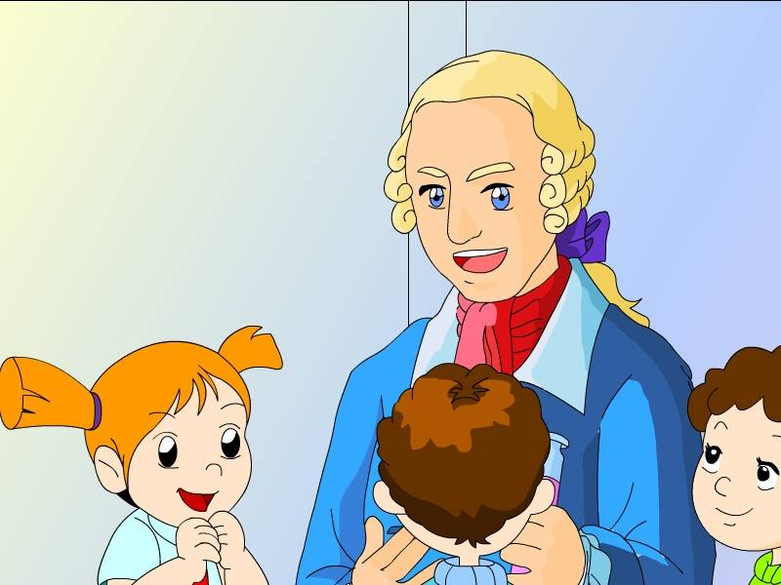

“一个杯子里装满了水,再放进别的东西,水就会漫出来。如果放进一条金鱼，却不是这样。这是为什么？”
朗志万是怎么“哄骗”小朋友的？

Slide 4

“因为金鱼身上有鳞。”
“一定是金鱼把水喝下去了。”

Slide 5
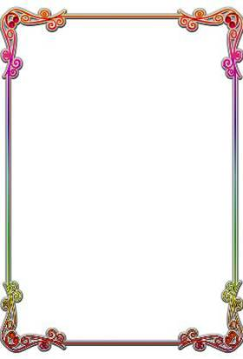
伊琳娜有什么看法？妈妈是怎样启发她的？最后怎么做的？

Slide 6
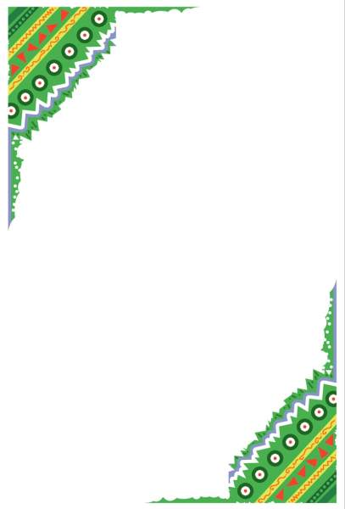
“不能光想，要动手做做看。”
伊琳娜找来一条金鱼,把它放进一个装满水的杯子里。哎呀,和朗志万说的不一样 。水漫出来了。

Slide 7
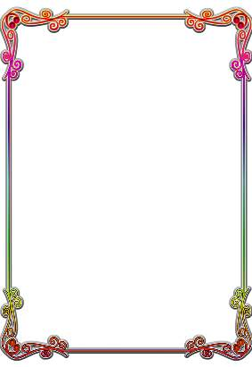
“ 怎么可以提这样
的问题,来 我们小朋
友呢?”
您
哄骗

Slide 8
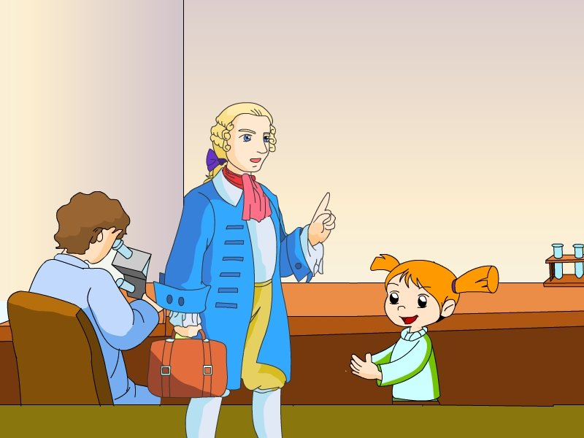
“我不是哄骗你们 。我是想让你们知道，科学家的话，也不一定都是对的，要动手做做看。”

Slide 9
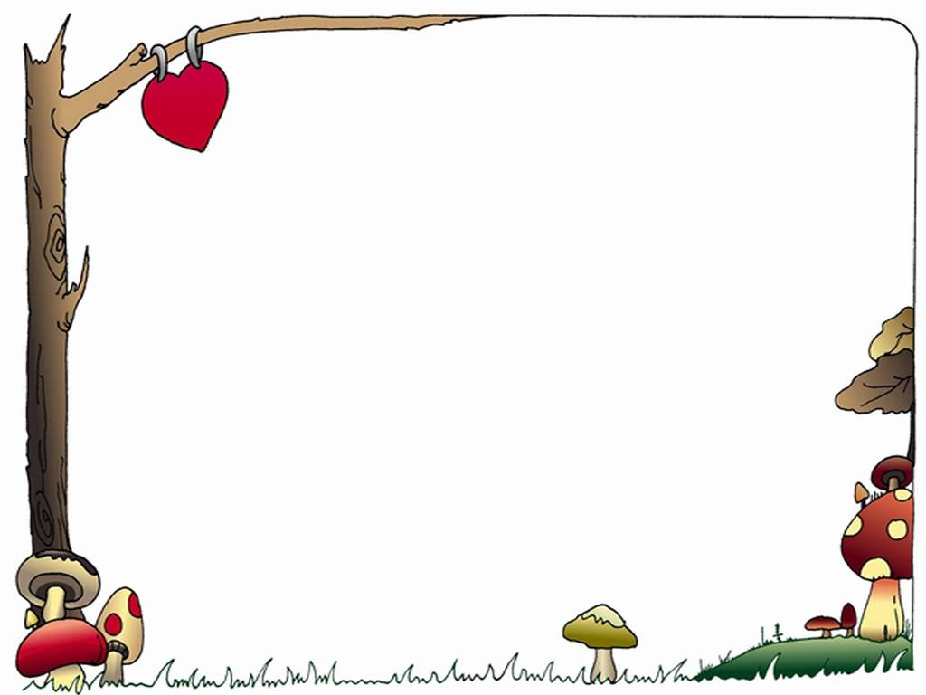
lǎnɡ
hǒnɡ
piàn
zhì
朗志万
哄 骗
lín
yī
nà
lín
伊琳娜
鱼鳞
màn
āi
漫出来
哎呀

Slide 10
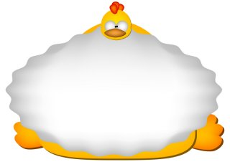
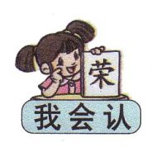
娜
朗
伊
哄
琳
骗
漫
志
鳞
哎

Slide 11
提 题
（1）小明（ ）着一桶水；
（2）小红在做数学（ ）；
（3）小华回答老师（ ）的问（ ）。
提
题
提
题

Slide 12
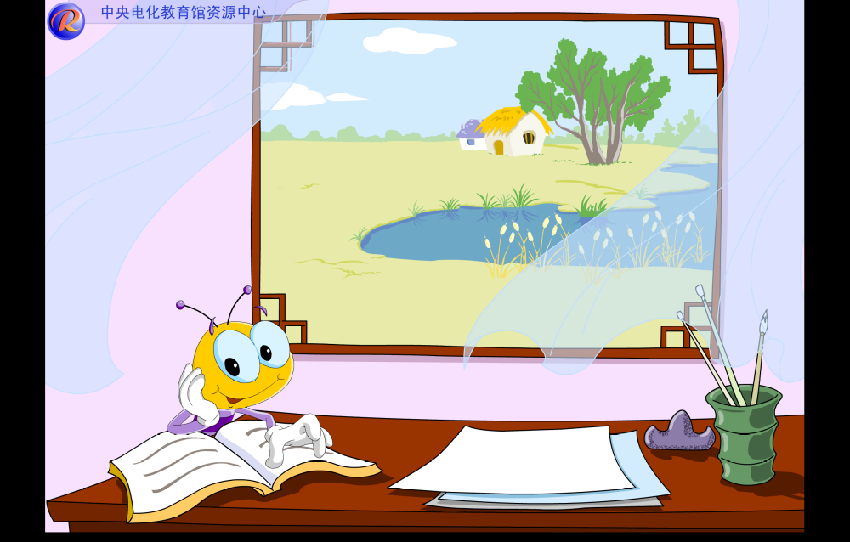

Slide 13
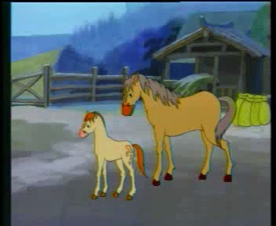

Slide 14
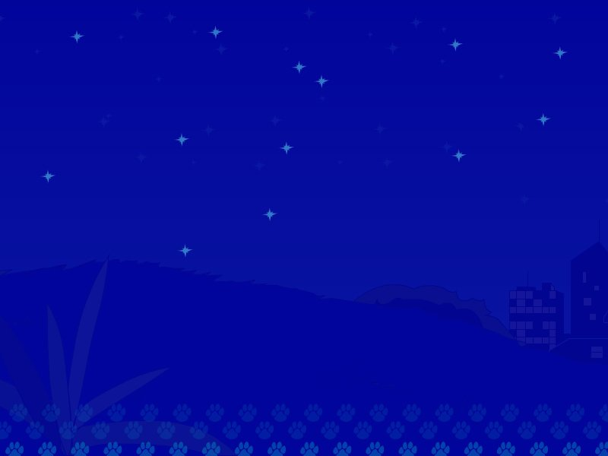

看看谁和谁是好朋友，找出来，再把它们送回家。
提 漫 朗 另 哄
慢 题 别 共 浪
提 题
漫 慢
朗 浪
另 别
哄 共

